Slide 1
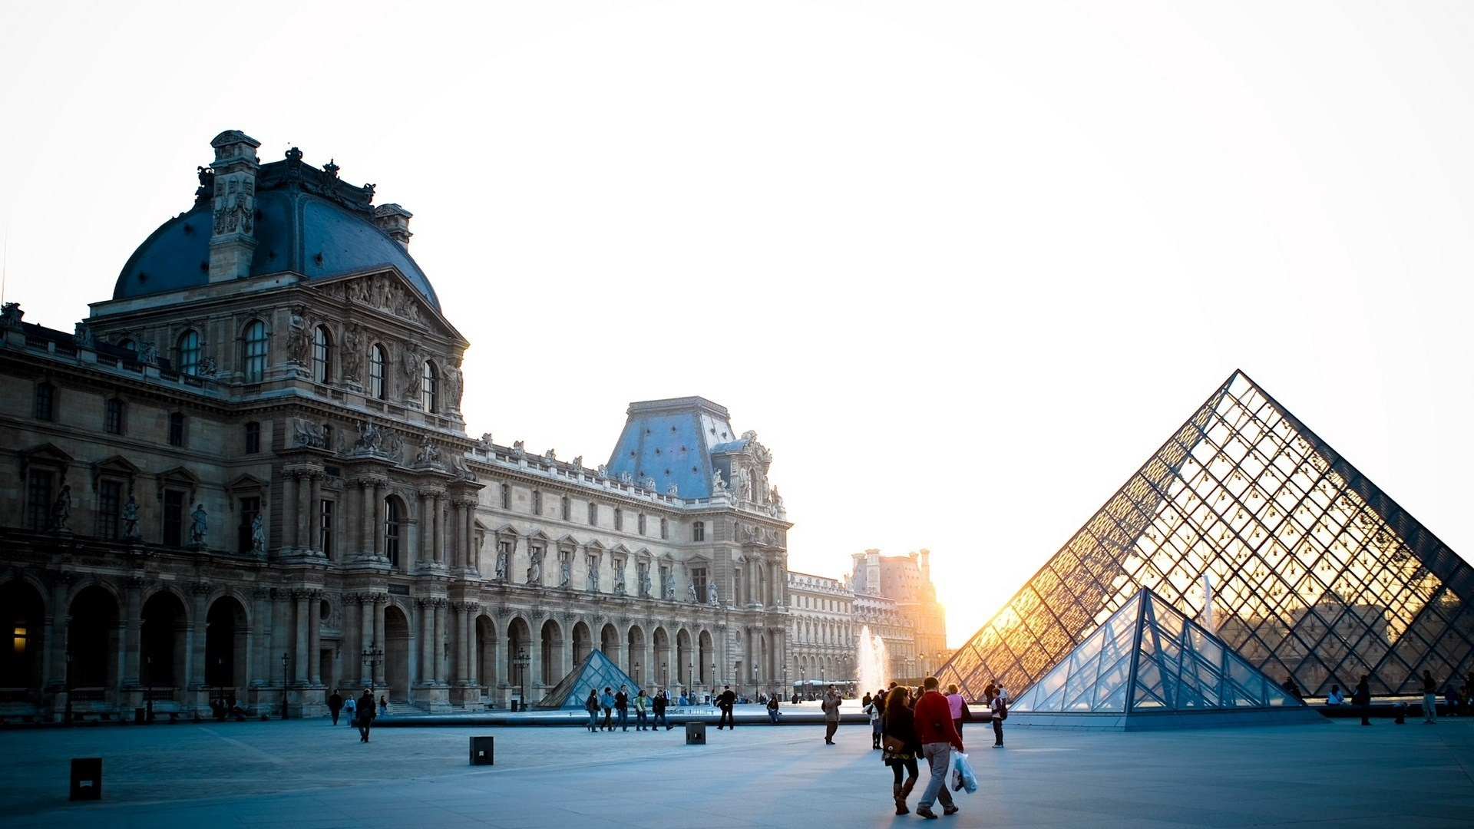
Франция: экономико-географическая характеристика страны
Выполнил:
Учитель географии ГБОУ ЛНР «УВК» Росток
Крилишина А.О

Slide 2
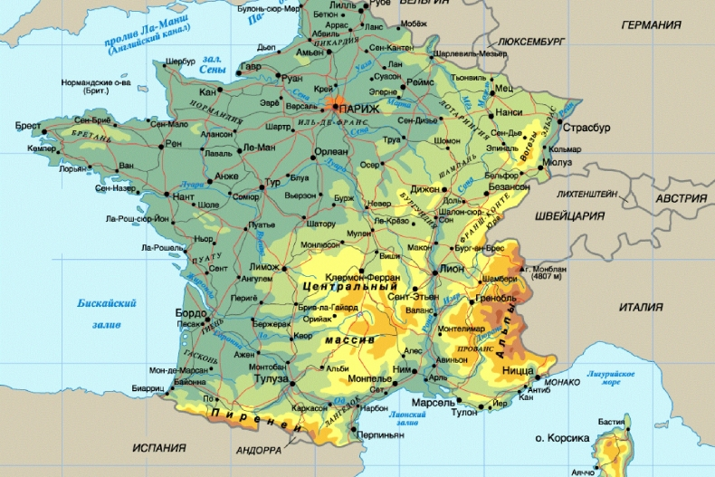
Географическое положение

Slide 3
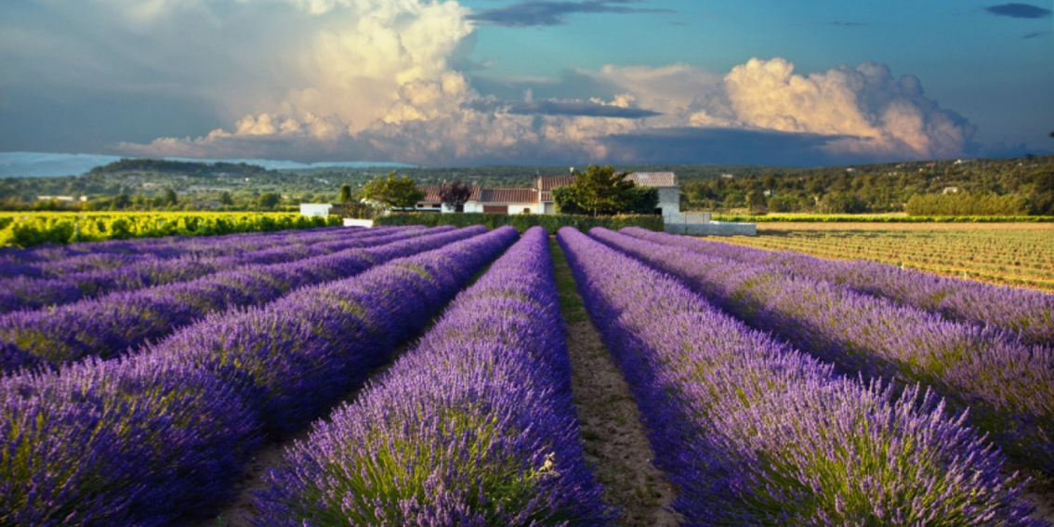
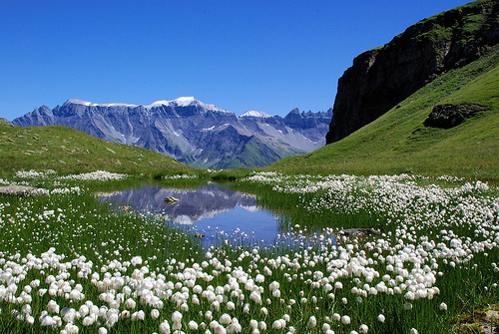
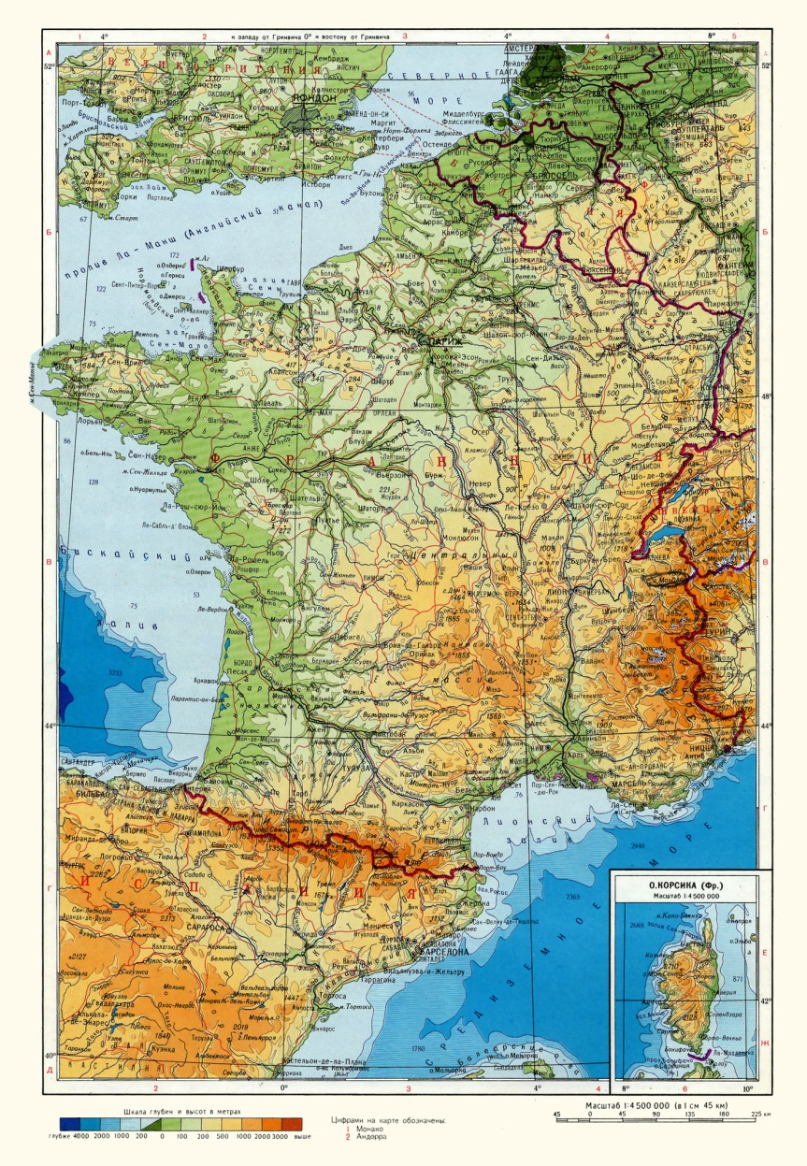
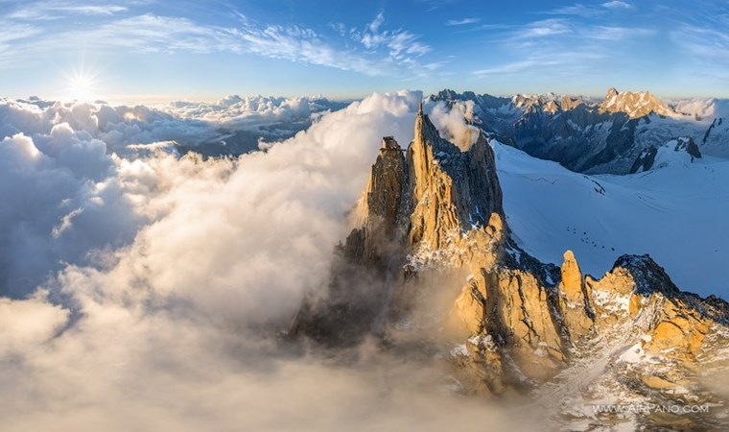
Географические характеристики Франции

Slide 4
Общие сведения
Франция - официальное название Французская Республика— трансконтинентальное государство, включающее основную территорию в Западной Европе и ряд заморских регионов и территорий.
Столица — Париж.
Девиз Республики — «Свобода, равенство, братство», её принцип — правление народа, народом и для народа.
Флаг Франции
Герб Франции

Slide 5
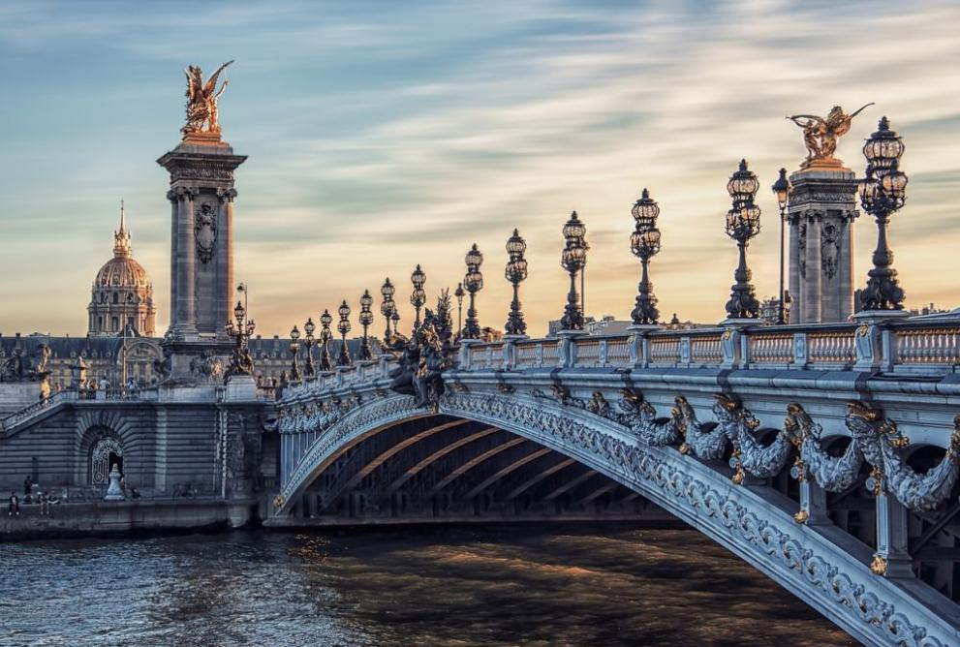
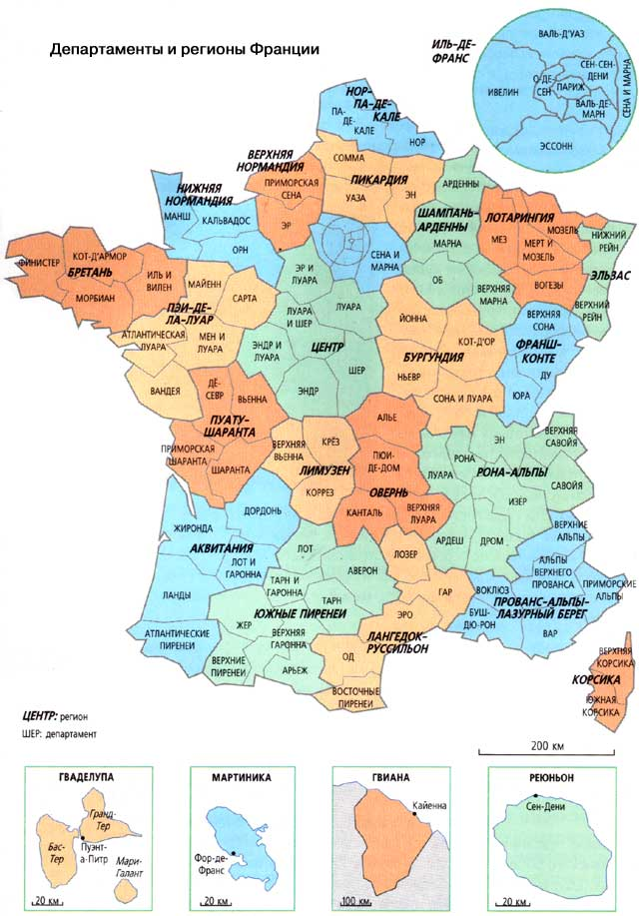
Административно-территориальное деление
В состав Французской Республики входят:
Метрополия (разделена на 13 регионов, 96 департаментов и Лионскую метрополию).
2.5департаментов: Гваделупа, Мартиника, Гвиана, Реюньон, Майотта
3. 5 заморских территорий: Французская Полинезия, острова Уоллис и Футуна, Сен-Пьер и Микелон, Сен-Бартелеми, Сен-Мартен.
4.3 территории, имеющие особый статус:
НоваяКаледония, Клиппертон, Французские Южные и Антарктические территории

Slide 6
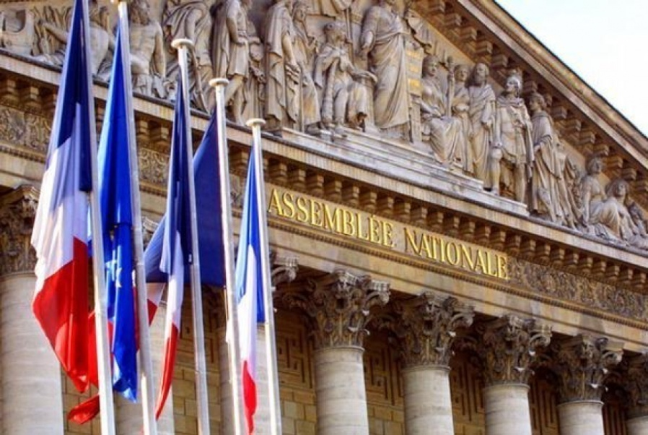
Политическая система
Франция — унитарна республика президентского типа. Основным законом государства является конституция, принятая 4 октября 1958 года. Она устанавливает республиканскую президентско - парламентскую форму правления (Конституция Французской Республики)
Президент | Эмманюэль Макрон
Премьер-министр | Эдуар Филипп
Председатель Сената | Жерар Ларше

Slide 7
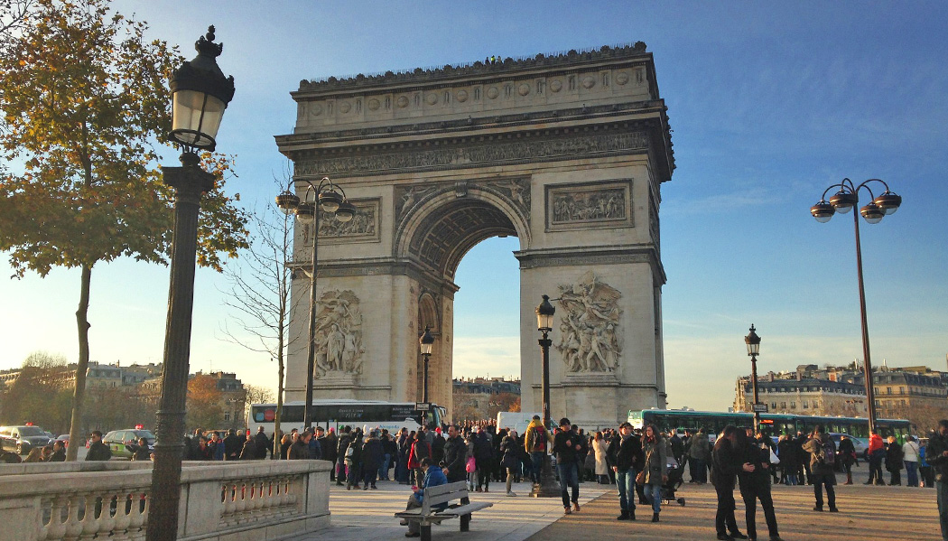
Население
Население Франции
Население Франции составляло 64 859 773 чел (2017 г.)
Плотность населения — 103 чел/км²
Национальный состав: около 90 % населения составляли французы. 10% - эльзасцы и лотарингцы бретонцы, евреи, фламандцы , каталонцы , баски и корсиканцы.
Религия:
Атеисты — 45 %;
Католики — 43 %;
Православные— 1 %;
Протестанты— 2 %;
Мусульмане— 8 %;
Рождаемость — 12,3 рождений/1000 человек (2013г.)
Смертность — 8,48 смертей/1000 человек (2013 г.).
Естественный прирост — 0,67 (2013г.)
Продолжительность жизни: 82.2 года

Slide 8
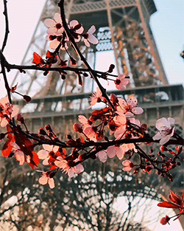
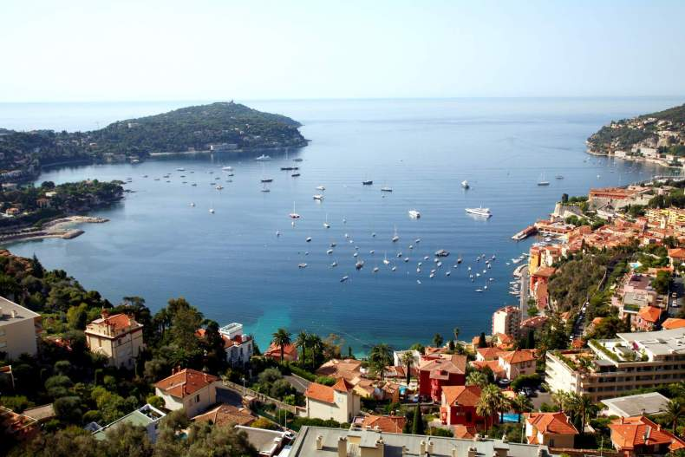
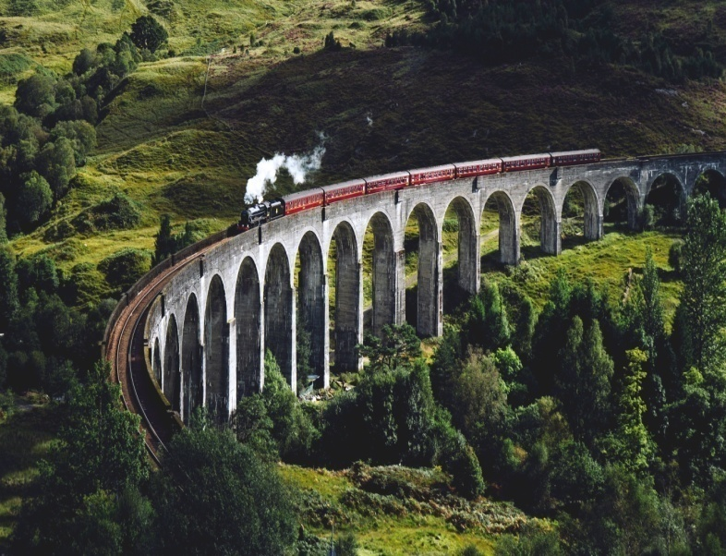
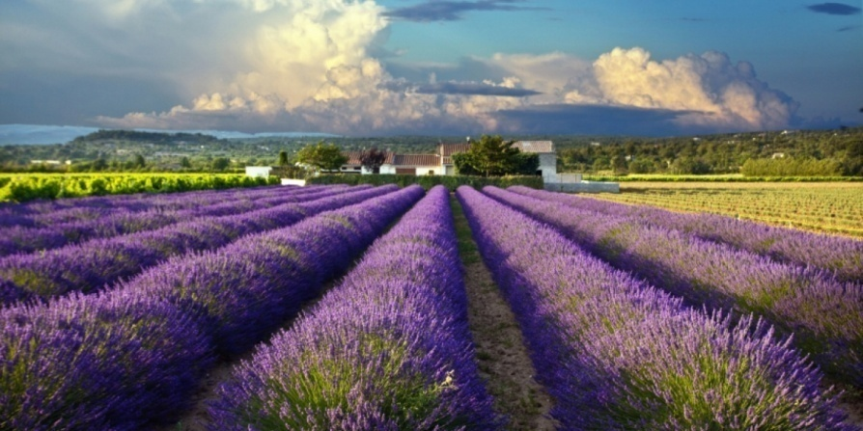
Природные условия и ресурсы Франции

Slide 9
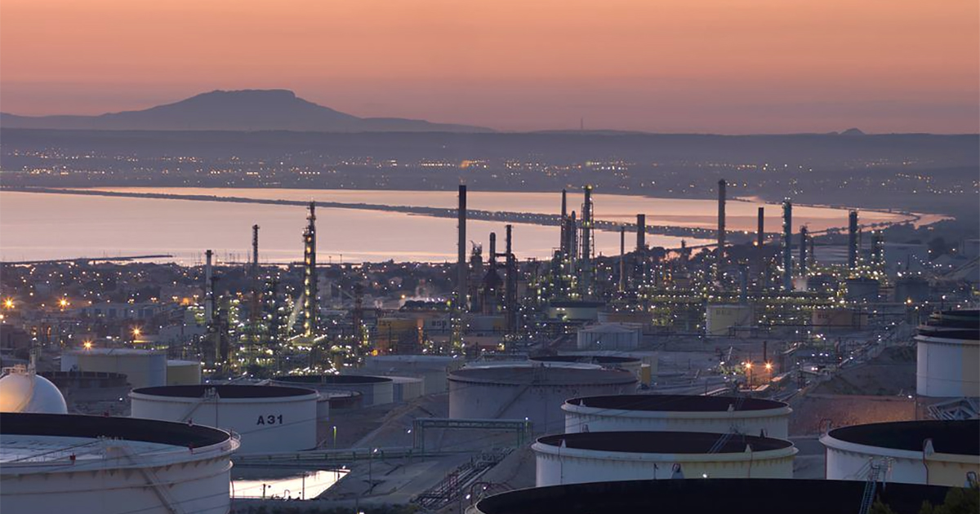
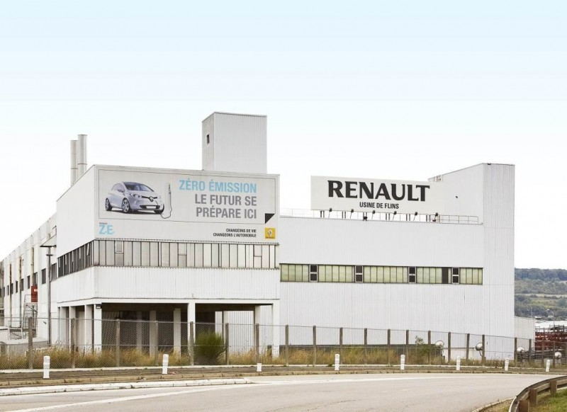
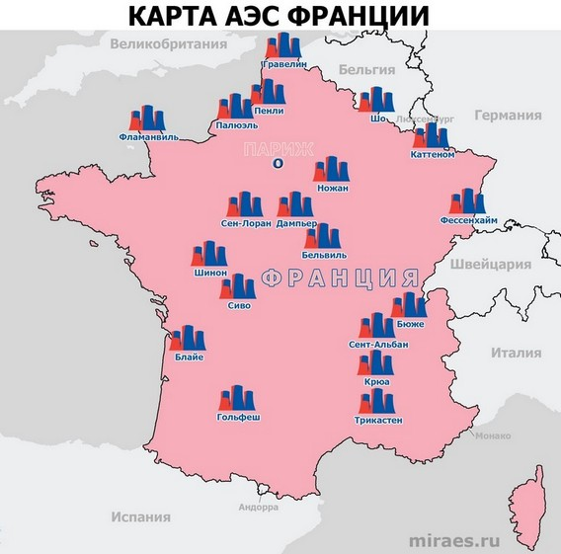
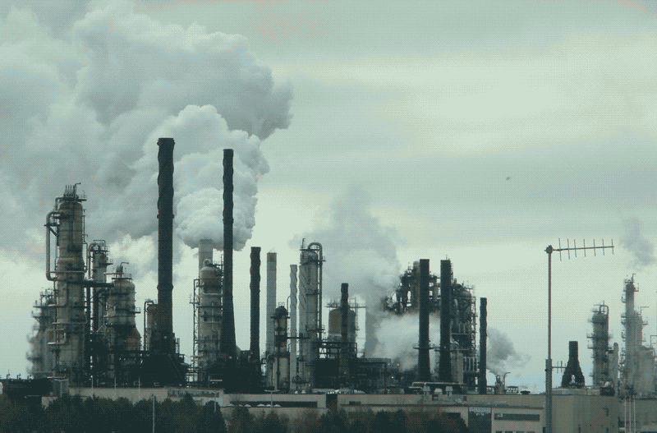
Промышленность Франции
Завод «Рено»

Slide 10
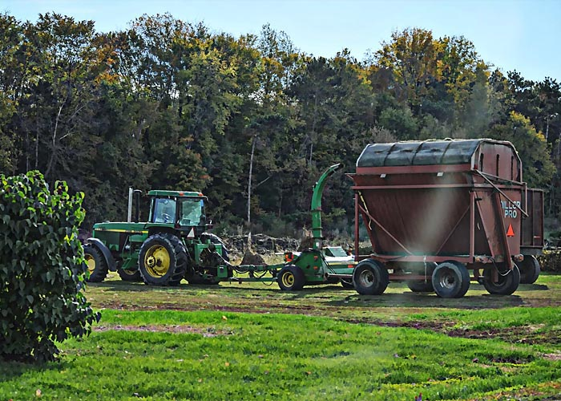
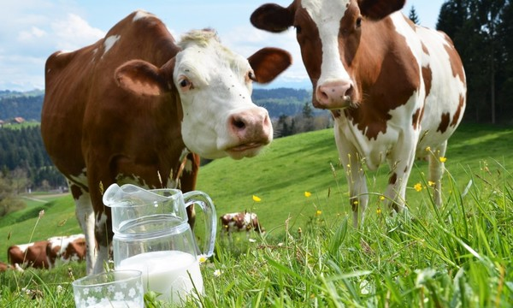
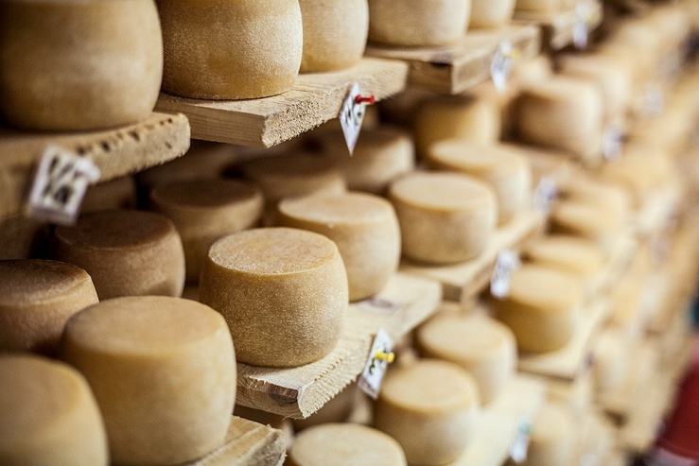
Сельское хозяйство

Slide 11
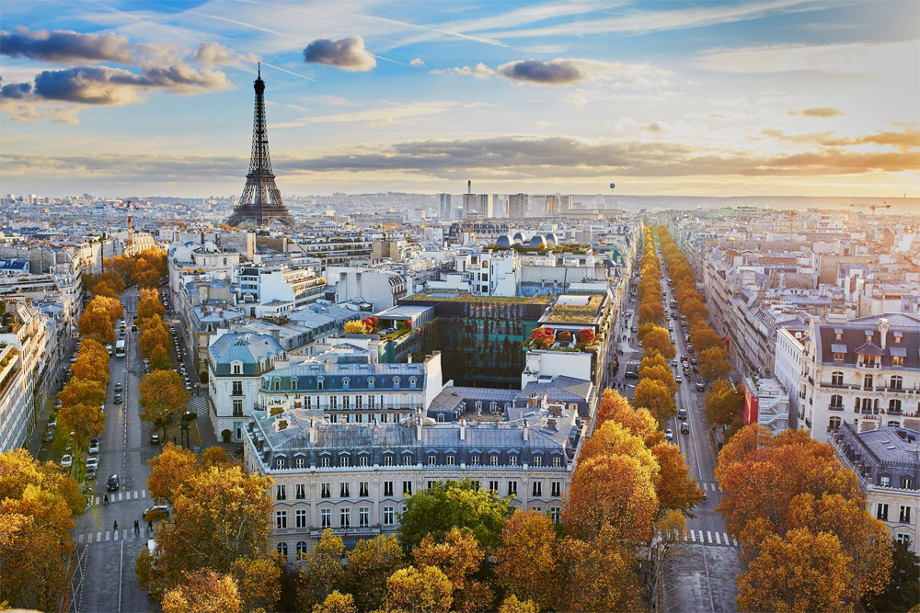
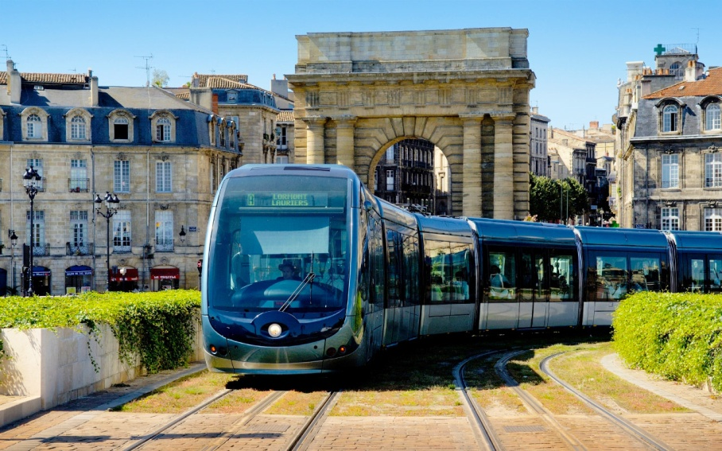
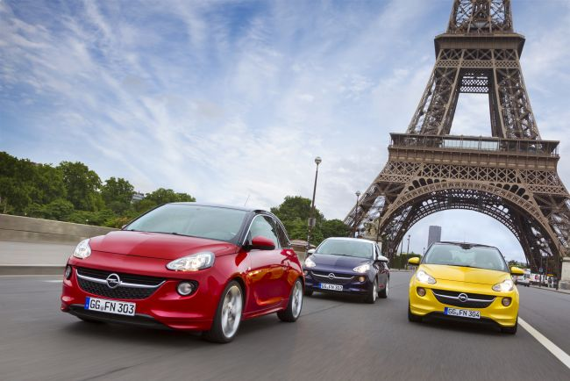
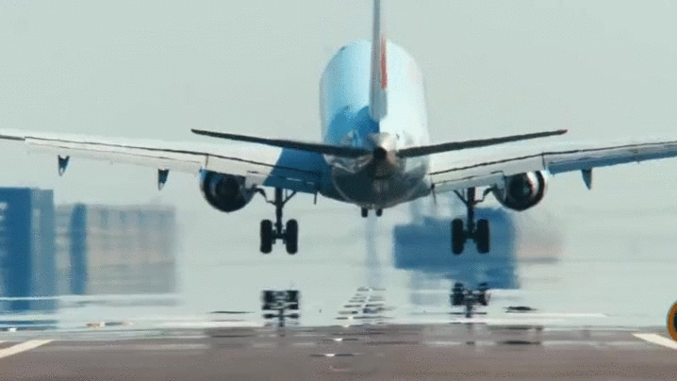
Транспорт

Slide 12
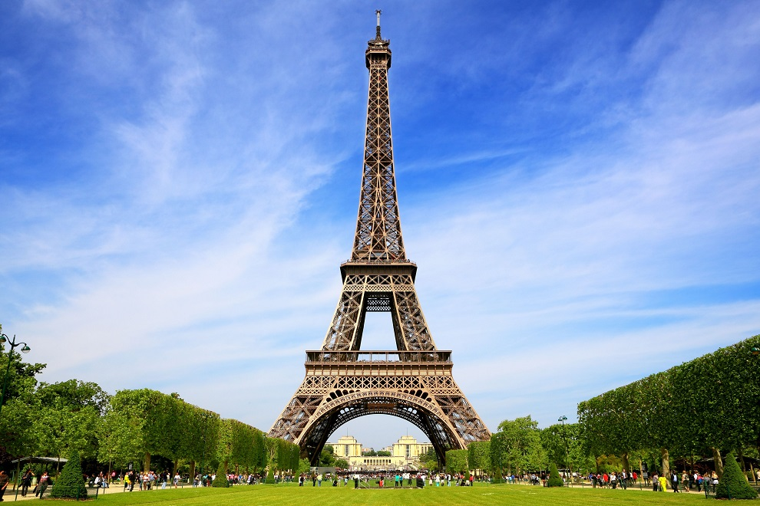
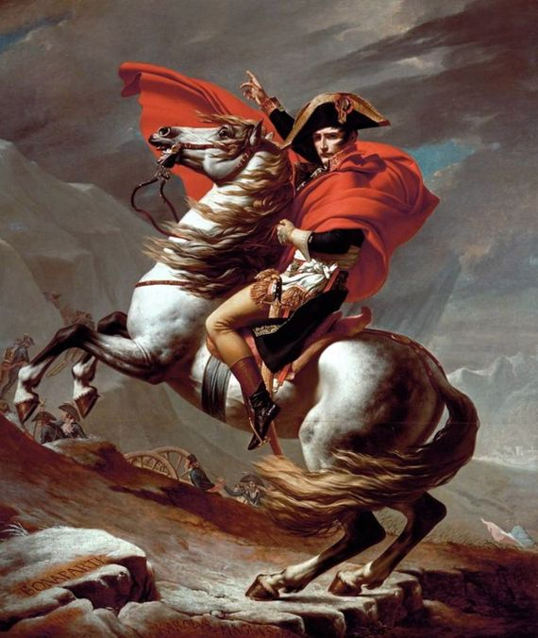
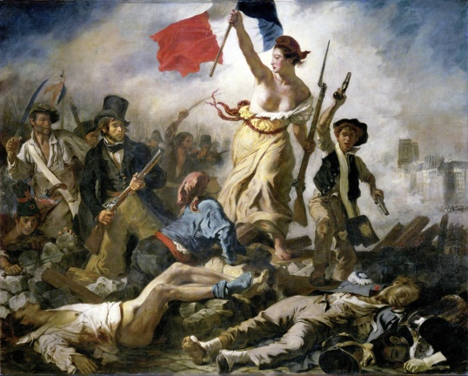
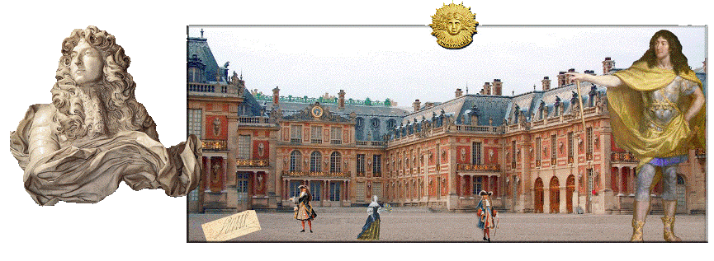
Культура Франции

Slide 13
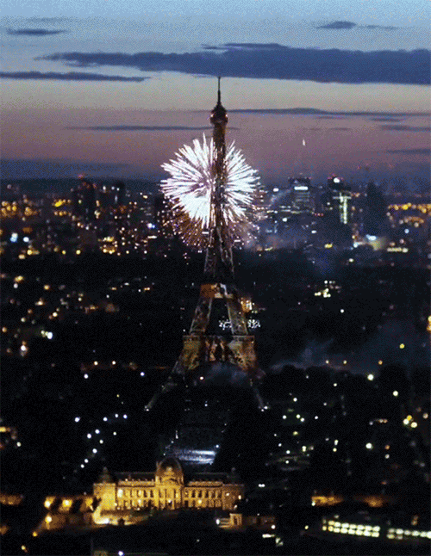
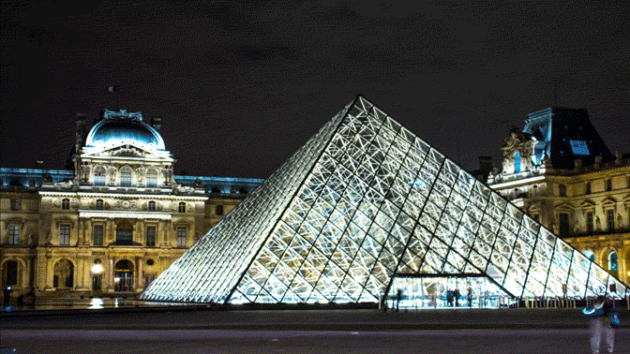
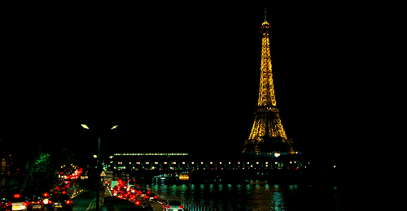
Туризм во Франции

